Slide 1
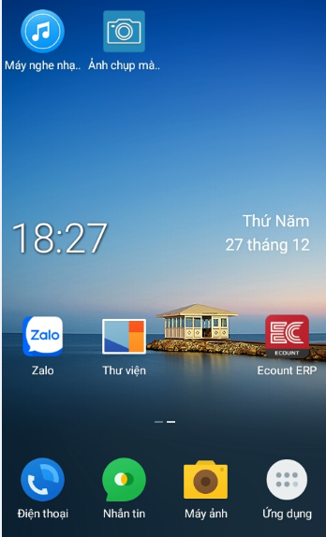
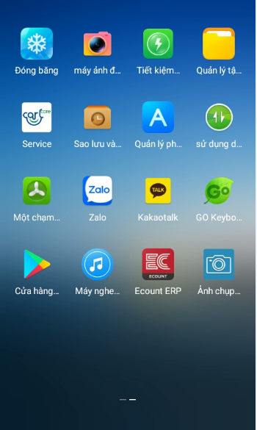
ECOUNT APP 설치
Cài đặt ứng dụng ECOUNT trên điện thoại
① 애플  ② Play스토어
① Ứng Dụng  ② Cửa Hàng Google Play
②
①
ECOUNT APP 설치
안드로이드 : PLAY STORE 접속
애플 : APP STORE 접속
Ứng Dụng Tải Khoản ECOUNT
Cài đặt ứng dụng ECOUNT
Vào Cửa Hàng Google Play Để
Tải Ứng Dụng Google Play

Slide 2
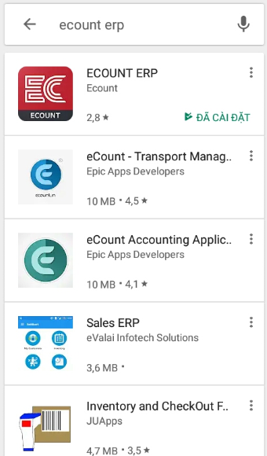
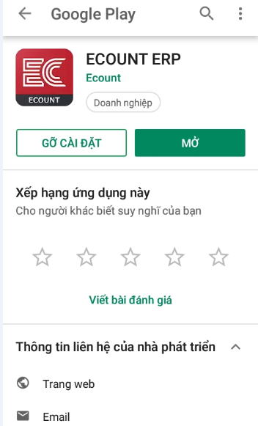
ECOUNT APP 설치
Cài đặt ứng dụng ECOUNT trên điện thoại
① “ECOUNT ERP” 를 검색  ② ECOUNT ERP 애플 선택/ 설지  ③ 열기
① Gõ “ECOUNT ERP” trong hộp tìm kiếm  ② Chọn ứng dụng ECOUNT ERP/ chọn cài đặt  ③ Nhấn mở
①
②
③
☞
검색창 에서 “ECOUNT” 를 검색
다운로드
Gõ ECOUNT trong hộp tìm kiếm rồi chọn cài đặt và mở phần mềm lên.

Slide 3
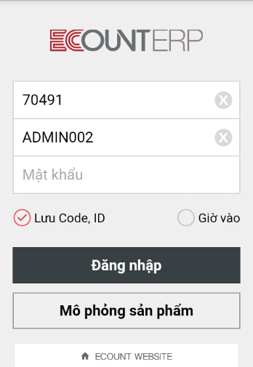
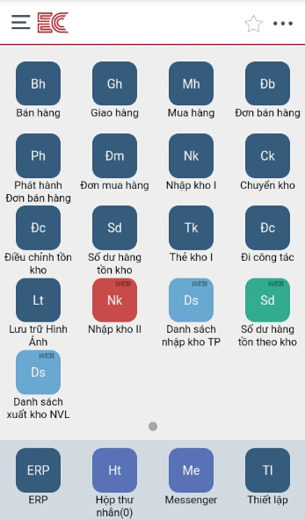
ECOUNT APP 설치
Cài đặt ứng dụng ECOUNT trên điện thoại
① 회사 코드, 아이디, 비밀번호 입력   로그인
① Nhập Code, Nhập ID, Nhập Pass   Đăng Nhập
①
☞

① :
회사 코드입력
아이디 입력
비밀번호 입력
Nhập mã code của công ty
Nhập ID
Nhập Mật Khẩu
② Nhấn Đăng Nhập
② :
로그인

Slide 4
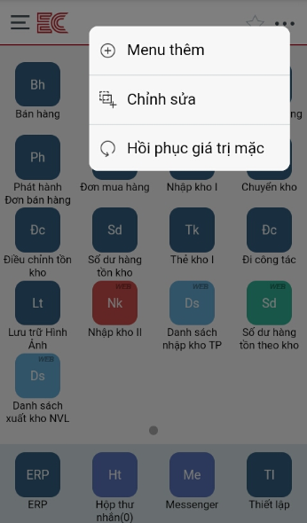
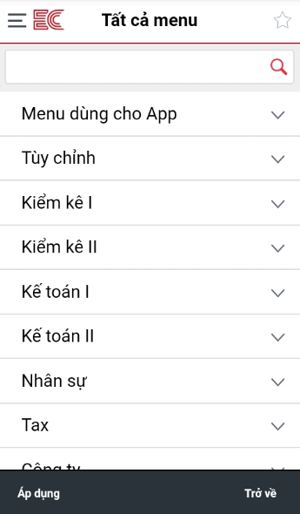
ECOUNT APP 설치
Cài đặt ứng dụng ECOUNT trên điện thoại
① 메뉴추가   재고 Ι 을 선택
① Chọn Menu Thêm  ② Chọn Kiểm Kê 1
①
②
☞
① : 우측 상단의 “●●●” 를 클릭
하여 “메뉴추가” 를 클릭 합니다.
① : Chọn Biểu Tượng Dấu
“●●●” Ở Góc Trên Bên Phải Và Chọn Thêm Menu
② : 재고Ι 을 선택 합니다.
② : Chọn Kiểm Kê I.

Slide 5
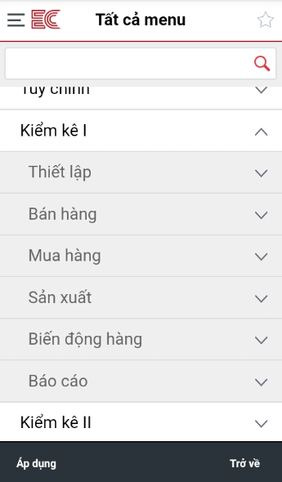
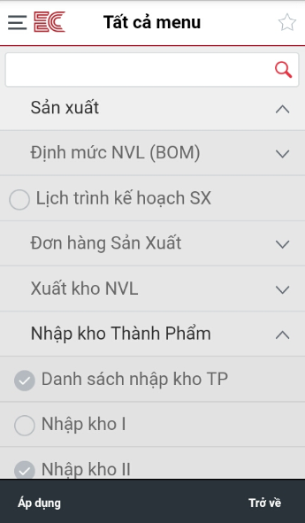
ECOUNT APP 설치
Cài đặt ứng dụng ECOUNT trên điện thoại
① 생산/외주를 선택  ② 생산 입고  ③ 생산 입고 조회를 선택  ④ 생산 입고 ∥를 선택  ⑤ APPLY 클릭
① Chọn Sản Xuất  ② Chọn Nhập Kho Thành Phẩm  ③ Danh Sách Nhập Kho Thành Phẩm  ④ Nhập Kho II  ⑤ Áp Dụng
☞
①
②
③
④
⑤
① : 생산/외주를 선택
② : 생산 입고
③ : 생산 입고 조회를 선택
④ : 생산 입고 ∥를 선택
⑤ : APPLY 클릭
① : Chọn Sản Xuất
② : Chọn Nhập Kho Thành Phẩm
③ : Chọn Danh Sách Nhập Kho Thành Phẩm
④ : Chọn Nhập Kho II
⑤ : Chọn Áp Dụng

Slide 6
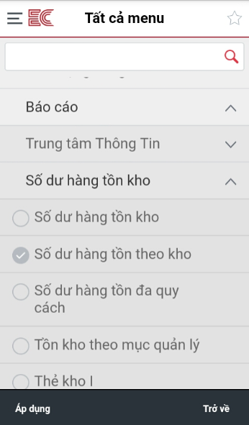
ECOUNT APP 설치
Cài đặt ứng dụng ECOUNT trên điện thoại
① 재고 Ι 선택   출력물 선택   창고 별 재고현황 선택
  APPLY 클릭
① Kiểm Kê I   Chọn Báo Cáo   Số Dư Hàng Tồn Kho   Áp Dụng
①
☞



① : 재고 Ι 선택
② : 출력물 선택
③ : 창고 별 재고현황 선택
④ : APPLY 클릭
① : Chọn Kiểm Kê I
② : Báo Cáo
③ : Số Dư Hàng Tồn Theo Kho
④ : Áp Dụng

Slide 7
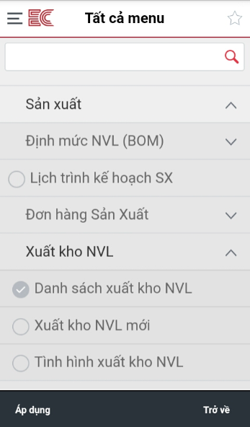
ECOUNT APP 설치
Cài đặt ứng dụng ECOUNT trên điện thoại
① 재고 Ι 선택   생산/ 외주를 선택   생산 불출 선택
  생산 불출 조회 선택   APPLY 클릭
① Kiểm Kê I   Chọn Sản Xuất   Xuất Kho NVL   Danh Sách Xuất Kho NVL   Áp Dụng
①



⑤
① : 재고 Ι 선택
② : 생산/ 외주를 선택
③ : 생산 불출 선택
④ : 생산 불출 조회 선택
⑤ : APPLY 클릭
① : Kiểm Kê I
② : Sản Xuất
③ : Xuất Kho NVL
④ : Danh Sách Xuất Kho NVL
⑤ : Áp Dụng

Slide 8
ECOUNT APP 설치
Cài đặt ứng dụng ECOUNT trên điện thoại
바탕 화면에 아이콘이 생성 됩니다
Các biểu tượng của các danh mục đã chọn được tạo trên màn hình
☞
Before
After
바탕 화면에
생산 입고 ∥ , 생산 불출 조회,
생산 입고 조회 , 창고 별 재고현황
아이콘이 생성 됩니다.
Khi đó trên giao diện của phần mềm sẽ xuất hiện các nút: Nhập kho II, Danh scah1 nhập kho TP, Số dư hàng tồn theo kho, Danh sách xuất kho NVL

